Slide 1
Souvenirs Cádiz
La única aplicación que te permite comprar souvenirs de Cádiz

Slide 2
Índice
Introducción
Descripción
Instalación
Prototipado
Diseño
Desarrollo
Pruebas
Distribución
Manual
Conclusiones
Bibliografía

Slide 3
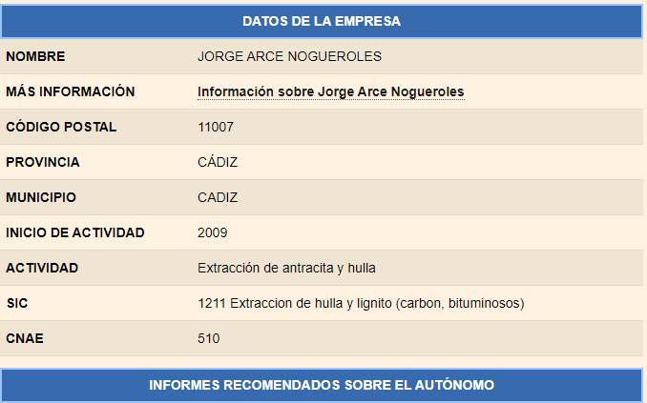
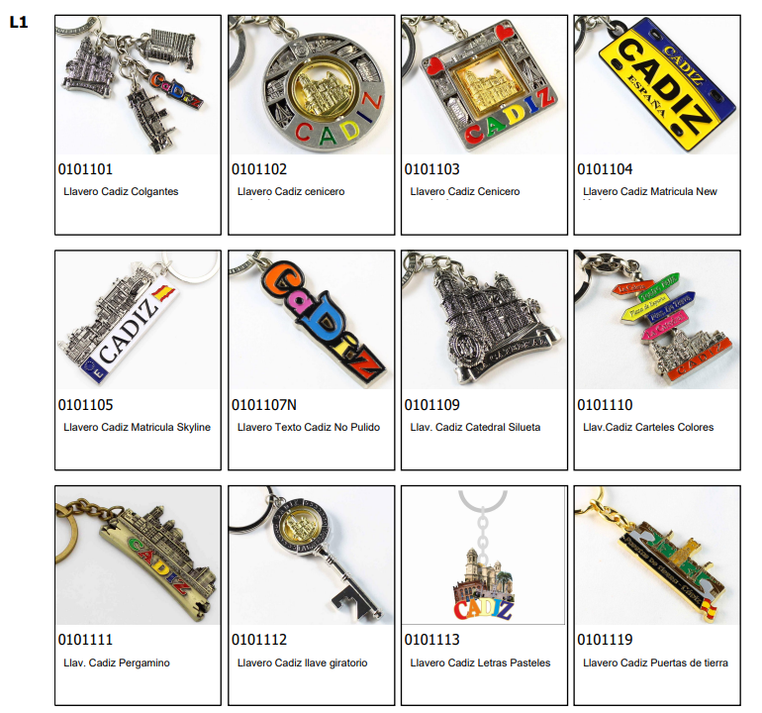
Idea
La idea de la aplicación es realizar un catálogo de souvenirs online para una empresa.
Empresa
PDF con los souvenirs
Notes:
La idea de la aplicación es realizar un catálogo de souvenirs online para una empresa, para que los clientes puedan ver todos los souvenir, guardarlos a favoritos, meterlos en el carrito y pedirlos.
Esta información le llegará al administrador junto con su cantidad. El administrador a su vez podrá añadir o eliminar nuevos souvenirs.
Para tener todos los souvenirs use un pdf que digitalice y pasé a un json que introduje en firestore database y todas las imágenes a la storage, por lo tanto todo carga desde la base de datos y es modificable por el administrador de la aplicación.
No hay ninguna aplicación parecida en el mercado y sobre todo que sea de Cádiz que me parece un punto muy interesante además de ser una aplicación que ayuda realmente a una persona con su trabajo, para no tener que ir a ver a los clientes y que ellos mismos puedan realizar los pedidos desde la tienda, lo que reduce tiempo.

Slide 4



Tecnologías
Versiones de tu código
Estándar
Usabilidad
BDD online
Permite guardar imágenes
Reduce código
Intuitiva
Acelera el desarrollo
Potente
Notes:
Las tecnologías usadas han sido Jetpack Compose, que es el kit de herramientas moderno de Android para compilar IU nativas. Simplifica y acelera el desarrollo de la IU en Android. Entre las ventajas de Jetpack Compose están:
Reduce el código: El código solamente se escribe en Kotlin, en lugar de dividirlo entre Kotlin y XML.
Intuitiva: Compose te permite compilar componentes pequeños y sin estado que no están vinculados a una actividad o un fragmento específicos. Eso hace que sean fáciles de reutilizar y probar.
Acelera el desarrollo: Compose es compatible con todo tu código existente, por lo que puedes llamar código de Compose desde Views, y viceversa. Las bibliotecas más comunes como Navigation, ViewModel y las corrutinas de Kotlin funcionan con Compose, de modo que puedes comenzar a implementarlo cuando y donde quieras.
Gracias a la compatibilidad completa con Android Studio, que brinda funciones como las versiones de vista previa en vivo, podrás iterar y enviar código más rápido
Potente: Compose te permite crear apps atractivas con acceso directo a las API de la plataforma de Android y compatibilidad integrada para Material Design, Tema oscuro, animaciones y mucho más: "Compose ofrece más que una IU declarativa, también brinda API de accesibilidad, diseño y muchas mejoras. Puedes realizar lo que deseas en menos pasos" (Square).
Con Compose, puedes brindarles vida y movimiento a tus apps con animaciones de forma rápida y fácil: "Las animaciones son tan fáciles de agregar en Compose que no hay excusa para no animar elementos, como cambios de color, tamaño y elevación" (Monzo). "Puedes crear animaciones sin requisitos especiales: es similar a presentar una pantalla estática." (Square).
Usar GitHub:
Versionar tu código: que haya múltiples versiones de tu código, con cambios o modificaciones y que no afecten al resto, para así tener siempre un BackUp por si algo falla y poder restaurar a la versión anterior u otra donde no implementaste ese widget, también puedes ir probando para ver como queda hasta alcanzar un objetivo.
Estandar: GitHub es la plataforma estandar para compartir códigos, la mayoría de los programadores usan github como portfolio, para mostrar sus proyectos y los lenguajes que manejan.
Usabilidad: Github es muy fácil de usar con comandos sencillos e incluso está integrado en android studio lo que nos permite a través de clicks subir a un repositorio, hacer push, crear nuevas ramas etc
Usar Firebase:

Slide 5
Instalación
La aplicación se instala a través de una apk que le pasaré a los clientes.

Slide 6
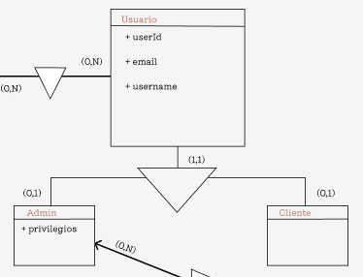
Diseño funcional
La funcionalidad en esta aplicación se divide en tres roles:
Anónimo
Cliente
Administrador
Notes:
La funcionalidad en esta aplicación se divide en tres roles distintos:
El anónimo es un cliente que no se ha registrado, por tanto solo puede ver los souvenirs, también puede guardarlos en favoritos pero no se guardarán una vez cierre la aplicación.
Cliente: El cliente es un usuario registrado o que ha iniciado sesión y por tanto puede guardar los souvenirs en favoritos, guardarlos en el carrito e incluso pedirlos, también tiene un perfil que podrá modificar con una foto.
Administrador: El administrador es el usuario que administra, recibe los pedidos, ingresa nuevos souvenirs o elimina los que no hay.

Slide 7
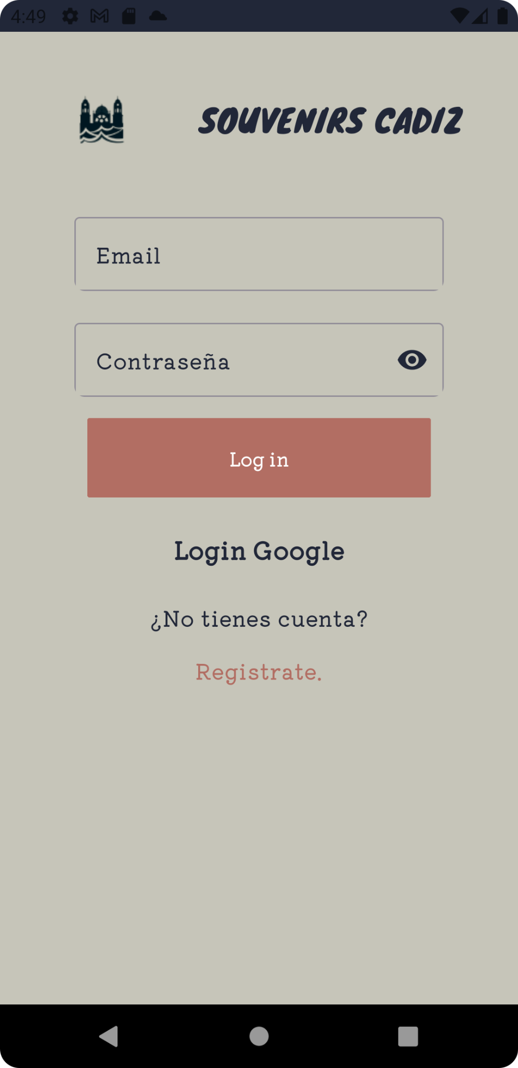
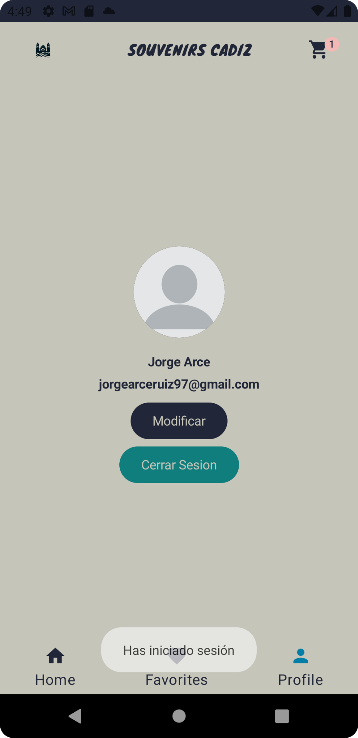
Registro
Notes:
Los usuarios tendrán la posibilidad de registrarse a través del correo electrónico o directamente desde google, también podrás poner una foto de perfil o modificar sus datos. También se puede cerrar sesión en cualquier momento y entrar con otra cuenta o crear una nueva.
Al iniciar sesión saldrá un Toast indicando que las has iniciado y navegará directamente a la página principal para que puedas ver los souvenirs.
La sesión iniciará con los souvenirs guardados en favoritos y en el carrito por ese usuario.

Slide 8
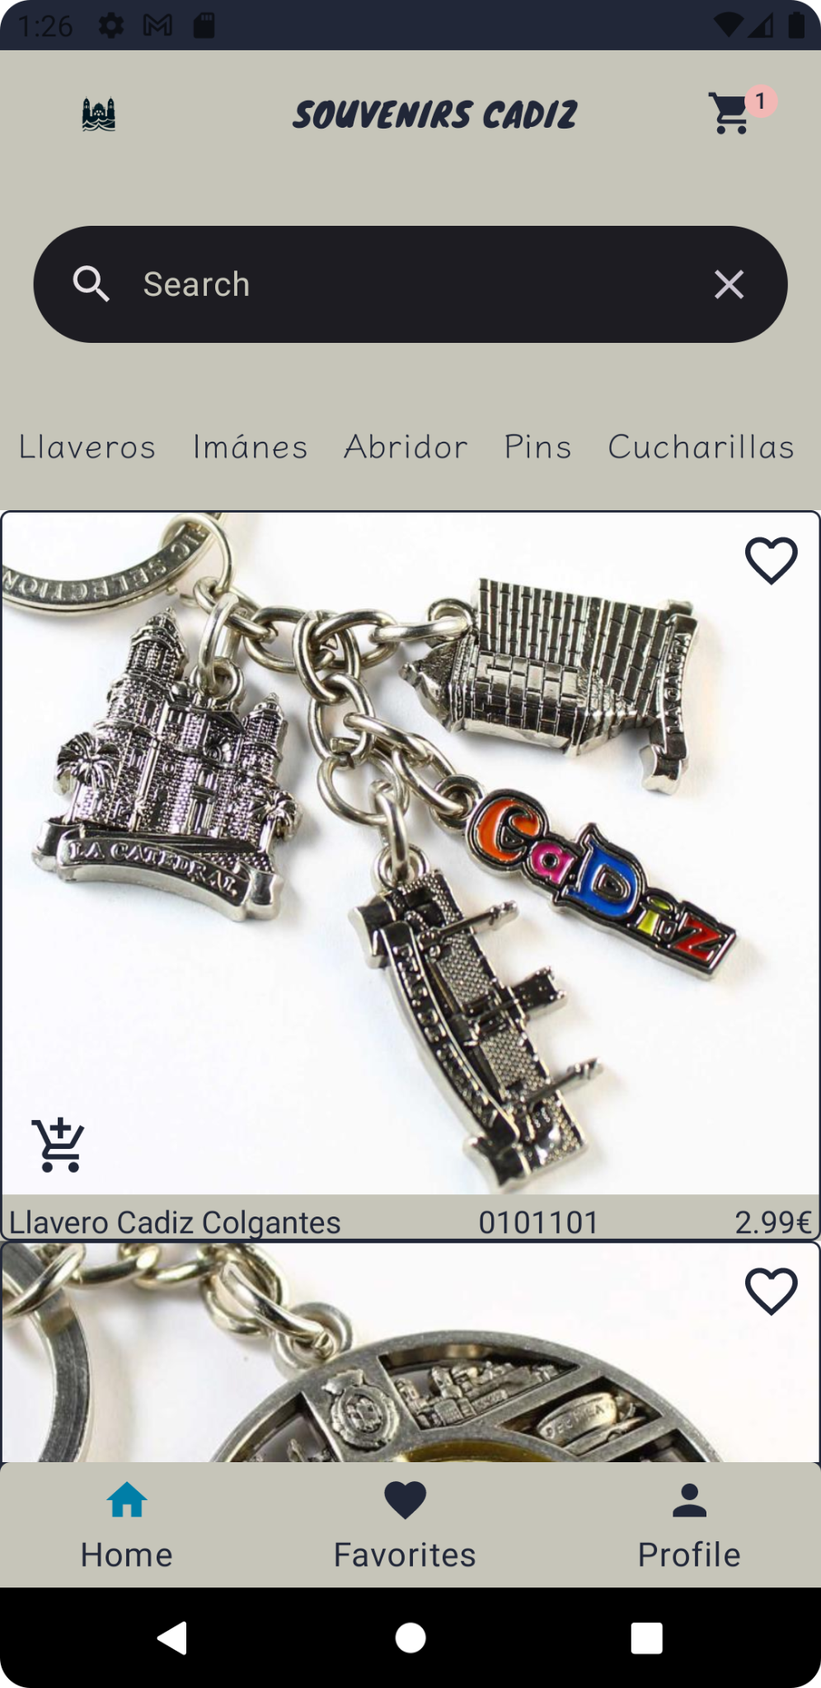
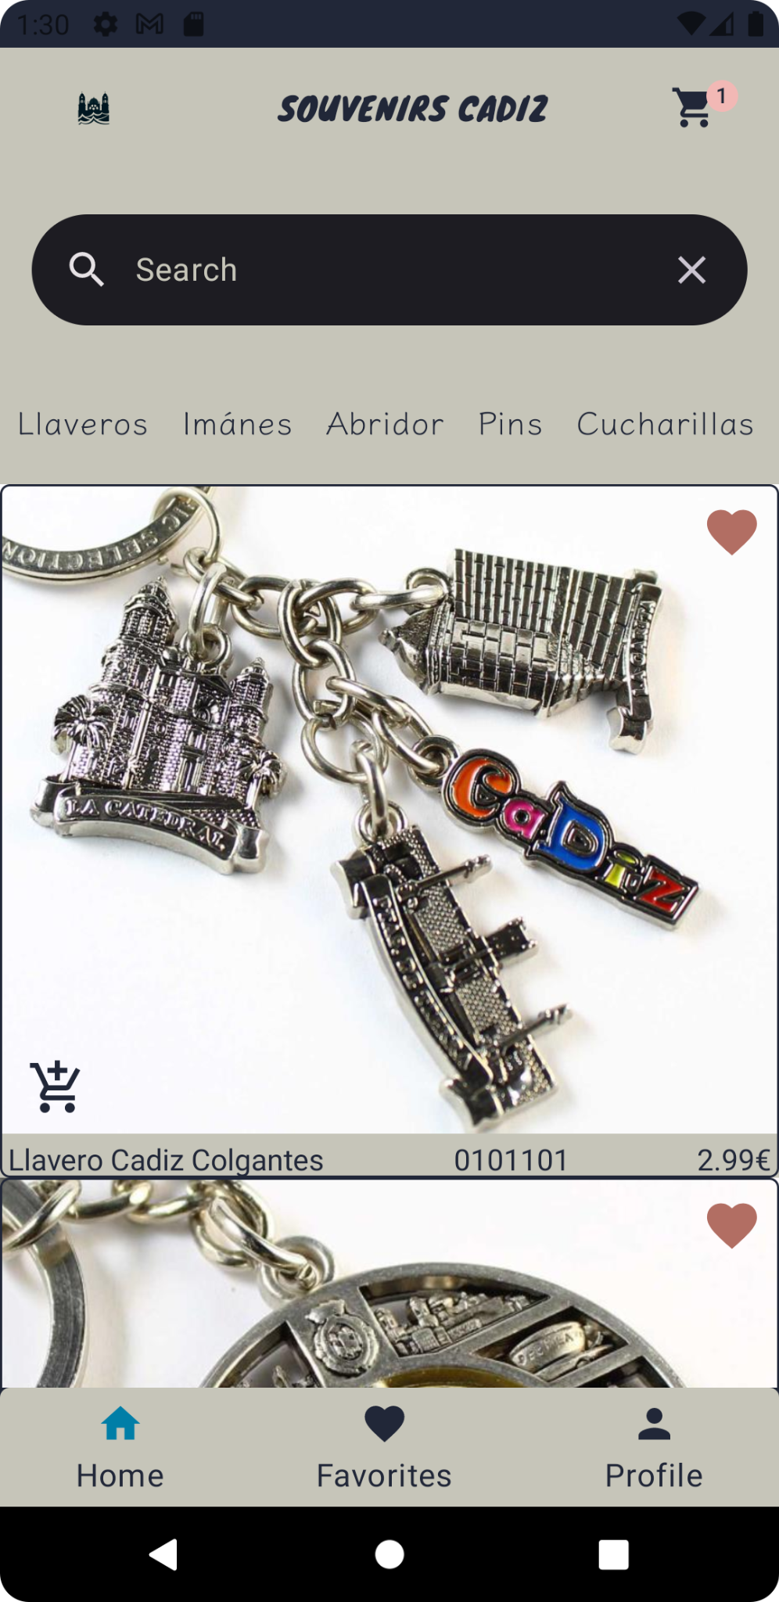
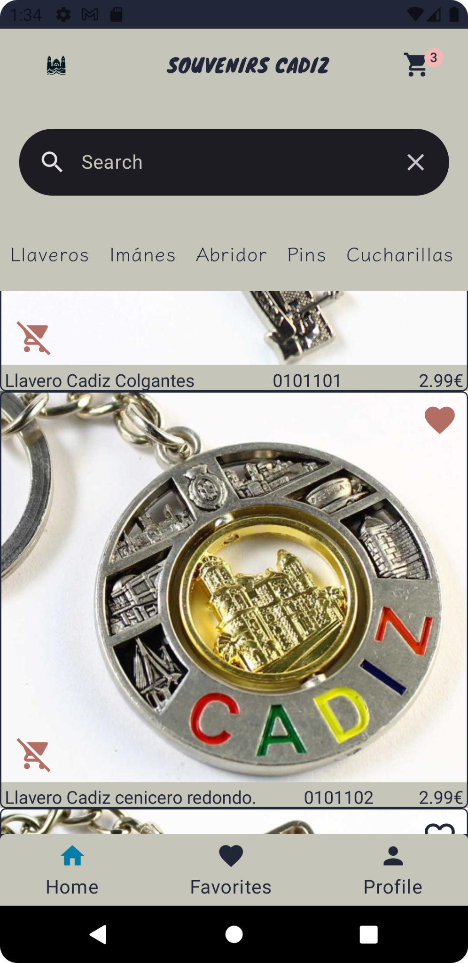
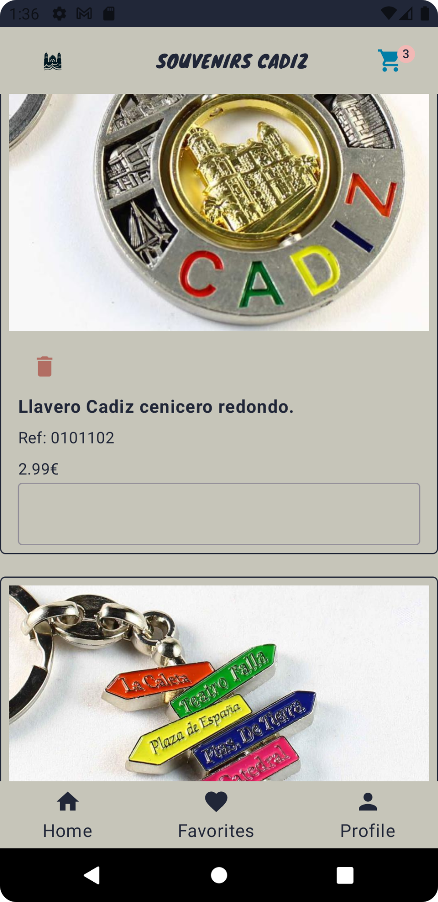
Pantallas
Notes:
Estas son las pantallas principales del cliente:
Esta es la pantalla principal en ella podemos guardar los souvenirs que queremos en una lista de favoritos y también guardarlos en el carrito.
Cuando guardamos en favoritos o en el carrito el souvenir el icono cambia de color y de forma
También hay un buscador que nos permite buscar un souvenir por su nombre.
Si guardamos los souvenirs en favoritos o en el carrito podremos eliminarlos cuando queramos
Una vez hayamos guardado algún producto en el carrito esto quedará reflejado en una burbuja que nos indica la cantidad en el header
Podemos pedir los souvenirs que estén en el carrito pero antes tenemos que ponerle una cantidad de producto que deseamos pedir

Slide 9
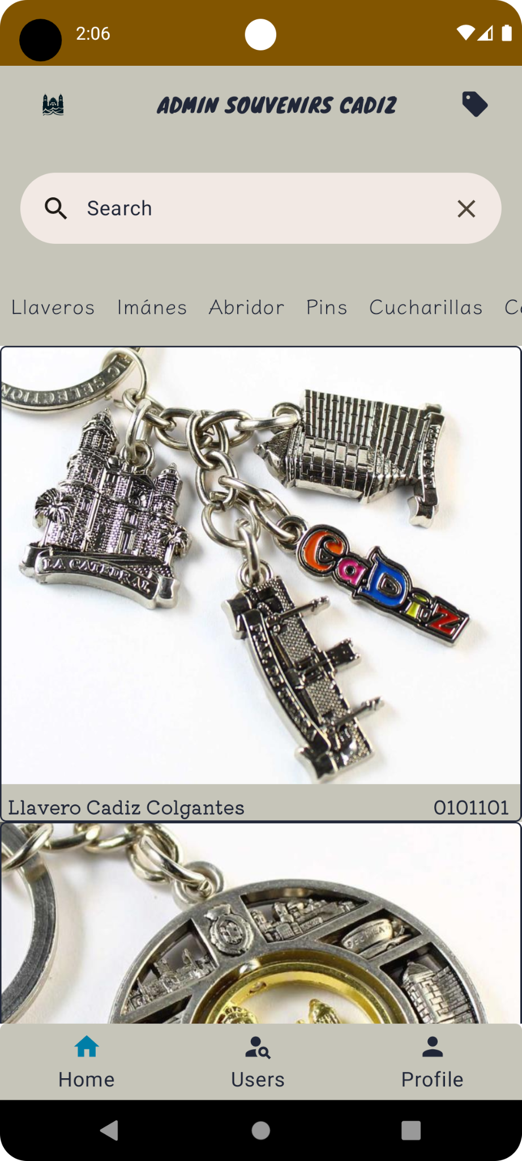
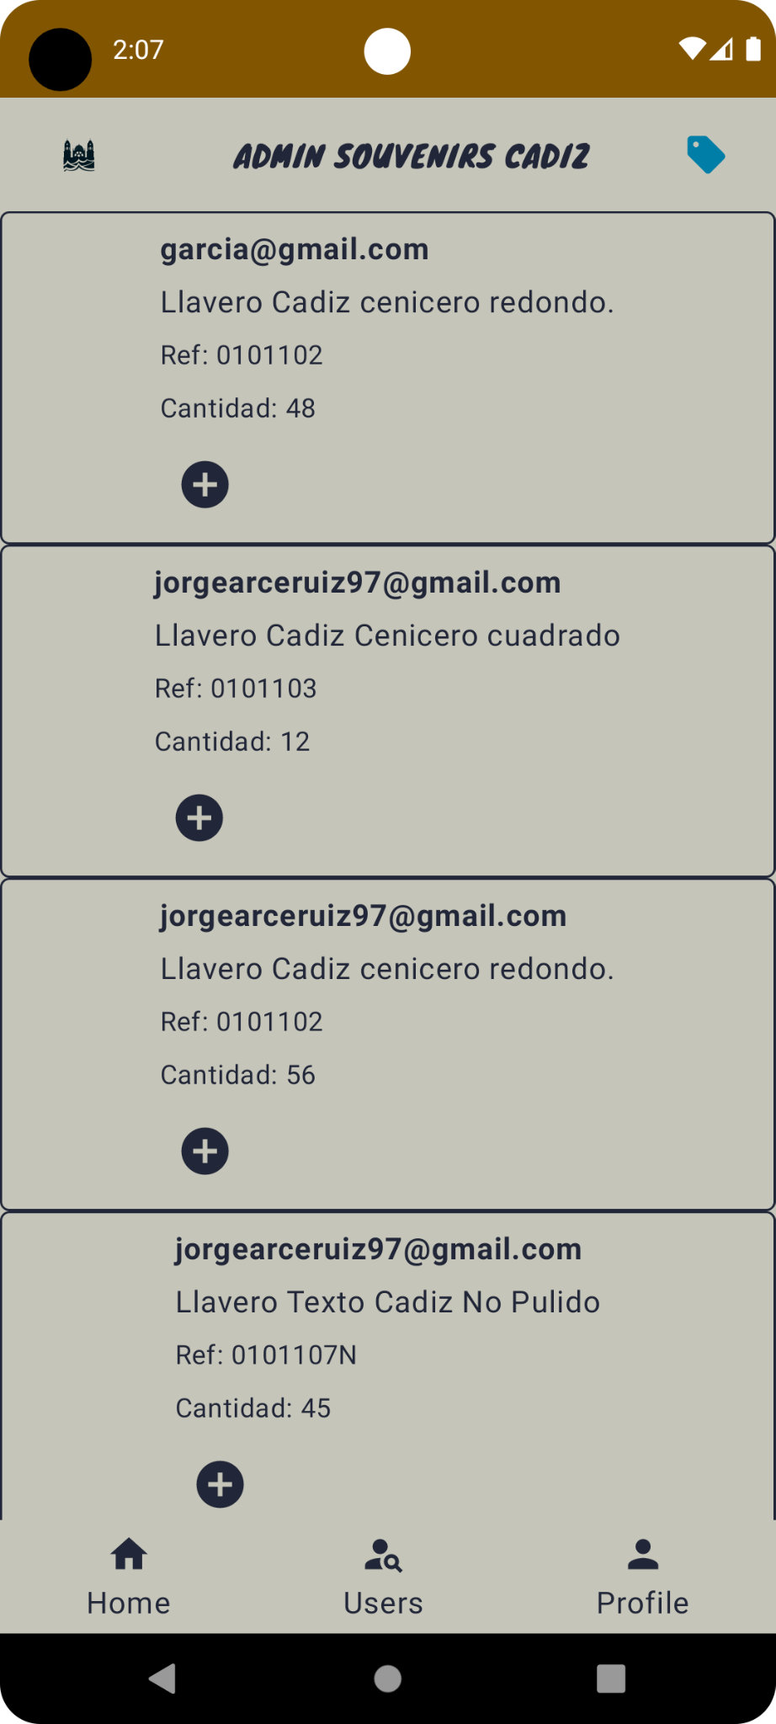
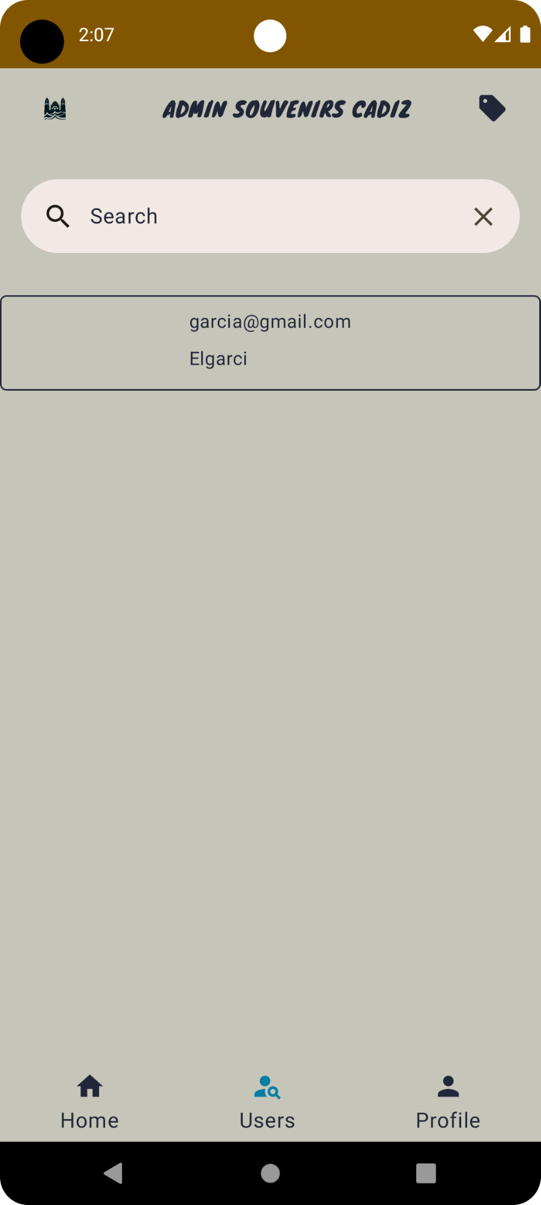
Administrador
Notes:
Realiza acciones diferente al resto de usuarios ya que puede ver los souvenirs pedidos por el resto de usuarios, puede aceptar o cancelar los pedidos. También tiene una pantalla en la que puede ver todos los usuarios registrados.
En la primera pantalla podemos ver una pantalla como la del usuario normal, en el que salen todos los souvenirs, pero en este caso posibilidad de guardarse en favoritos o en el carrito ya que no nos interesa.
En la segunda pantalla tenemos la de pedidos en la que podemos ver el correo del usuario que ha hecho el pedido, el souvenir que desea, la referencia del mismo y la cantidad que quiere ya que normalmente los clientes pedirán cierta cantidad de productos.
En la tercera pantall podemos ver todos los usuarios.

Slide 10
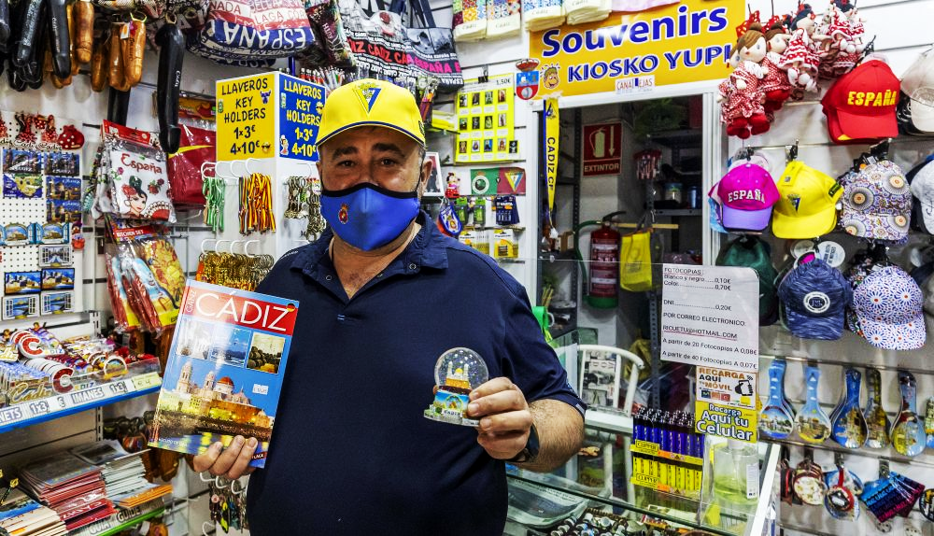
Caso práctico
Notes:
Haremos una prueba en directo de la funcionalidad del pedir productos para la aplicación.

Slide 11
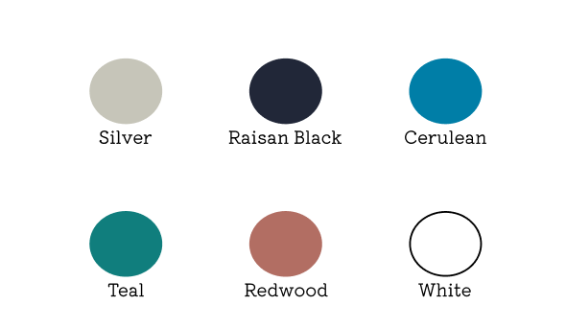
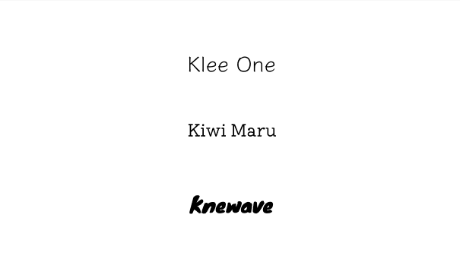
Diseño
Colores
Tipografía
Notes:
Lo primero que podemos ver es la paleta de colores usada, sencilla y los tonos que más usa son el amarillo y el azúl ya que son colores representativos de Cádiz. También el rojo madera para detalles como cuando un botón es pulsado.
Lo siguiente que podemos ver es la fuente que he usado, que las descargue de la página daFont.

Slide 12

Diseño
Logo
Notes:
El logo usado es una imagen minimalista de la catedral de Cádiz con olas en primer plano. La catedral es uno de los símbolos más representativos de Cádiz, transmite sobriedad debido a su sencillez y elegancia.

Slide 13
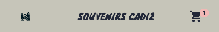
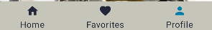
Organización
Header
Footer
Notes:
Footer:
El Footer quería que fuesen sencillo y que cualquiera pudiese entender su uso, ya que es similar al del resto de aplicaciones que estamos acostumbrados a usar.
Home nos lleva a la página principal que tiene todos los souvenirs, junto con los tipos de souvenirs que tenemos. Favoritos nos lleva a los souvenirs que tenemos guardados como favoritos. Perfil que nos permite ir a nuestro perfil para saber nuestro nombre de usuario, correo electrónico, añadir una foto o modificar los datos que ya tenemos e incluso borrar nuestra cuenta.
Header:
El header es igual de sencillo a lo visto en el footer, tiene el título de la aplicación en medio que también nos puede dar una idea del uso de la aplicación, a su izquierda tiene el logo de la aplicación que nos redirige a una página de detalles de la aplicación y el carrito que nos permite guardar los souvenirs que queramos en el carrito para sí después estamos interesados pedirlos y que los reciba el administrador.
El Header y el footer del admin es diferente

Slide 14
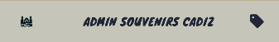
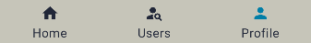
Organización
Header
Footer
Notes:
Footer:
El Footer quería que fuesen sencillo y que cualquiera pudiese entender su uso, ya que es similar al del resto de aplicaciones que estamos acostumbrados a usar.
Home nos lleva a la página principal que tiene todos los souvenirs, junto con los tipos de souvenirs que tenemos. Users nos lleva a una pantalla donde vemos todos los usuarios registrados. Perfil que nos permite ir a nuestro perfil para saber nuestro nombre de usuario, correo electrónico, añadir una foto o modificar los datos que ya tenemos e incluso borrar nuestra cuenta.
Header:
El header es igual de sencillo a lo visto en el footer, tiene el título de la aplicación en medio que también nos puede dar una idea del uso de la aplicación, a su izquierda tiene el logo de la aplicación que nos redirige a una página de detalles de la aplicación y pedidos que nos permite ver los pedidos hechos por los distintos usuarios de la aplicación.

Slide 15
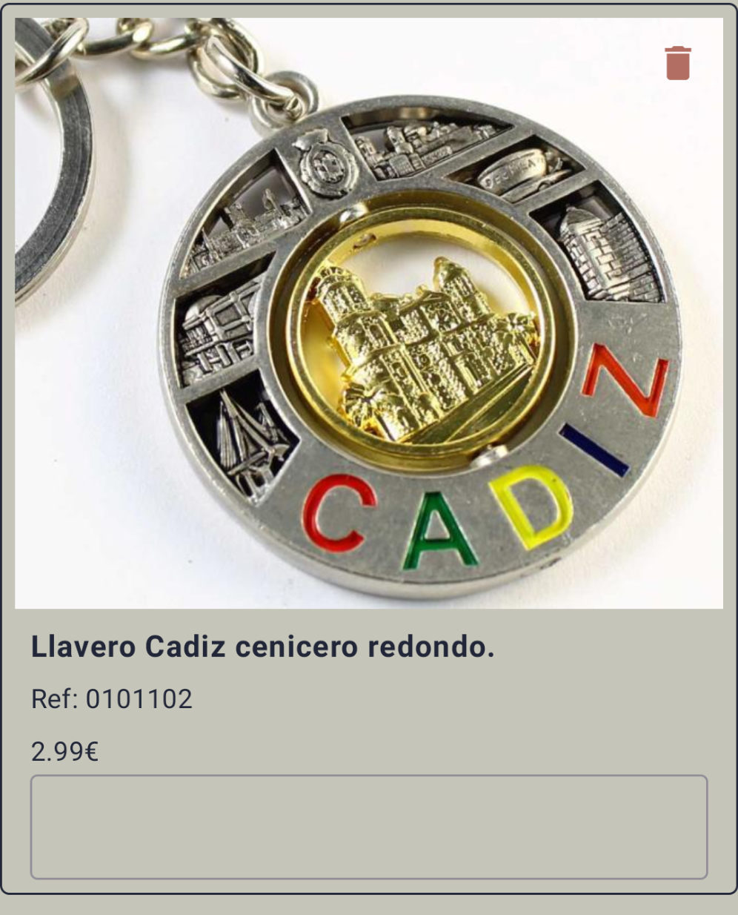
Cajas de souvenirs
Caja de souvenir
Caja de souvenir en carrito
Notes:
Estas son las cajas que contienen los souvenirs y que veremos por toda la aplicación, hay dos tipos de cajas, están las cajas corrientes que tiene la posibilidad de ser guardadas en favoritos y en el carrito y las cajas que están en el carrito que solo tienen la posibilidad de ser eliminadas del mismo, también tienen un textField en el quiero que los clientes introduzcan la cantidad de cajas que quieren de ese producto.

Slide 16
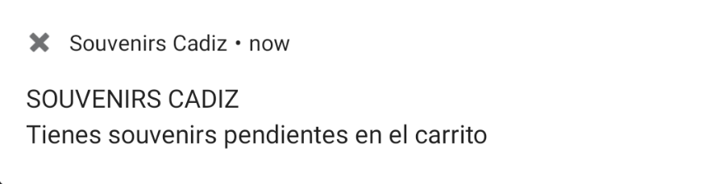
Notificaciones
Ejemplo de notificación
Notes:
Recibes notificaciones si tienes productos en el carrito que todavía no has pedido.

Slide 17
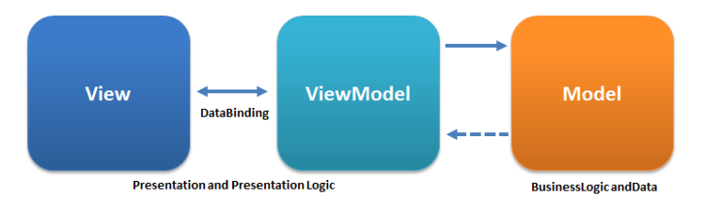
Desarrollo
La estructura de la aplicación es MVVM, es una de las arquitecturas más usadas, que facilita la separación del desarrollo por capas.
Notes:
El modelo de vista de MVVM es un convertidor de valores, lo que significa que es responsable de exponer (convertir) los objetos de datos del modelo de tal manera que puedan administrarse y presentarse fácilmente. En este sentido, el modelo de vista es más modelo que vista y maneja la mayor parte (si no toda) de la lógica de visualización de la vista. El modelo de vista puede implementar un patrón mediador , organizando el acceso a la lógica de back-end en torno al conjunto de casos de uso admitidos por la vista.
Model: se refiere a un modelo de dominio , que representa contenido del estado real (un enfoque orientado a objetos), o a la capa de acceso a datos , que representa el contenido (un enfoque centrado en datos).
View: Como en los patrones modelo-vista-controlador (MVC) y modelo-vista-presentador (MVP), la vista es la estructura, el diseño y la apariencia de lo que un usuario ve en la pantalla. Muestra una representación del modelo y recibe la interacción del usuario con la vista (clics del mouse, entrada del teclado, gestos de toque en la pantalla, etc.)
ViewModel: La principal diferencia entre el modelo de vista y el Presentador en el patrón MVP es que el presentador tiene una referencia a una vista, mientras que el modelo de vista no. En cambio, una vista se vincula directamente a las propiedades del modelo de vista para enviar y recibir actualizaciones. Para funcionar de manera eficiente, esto requiere una tecnología de enlace o generar un código repetitivo para realizar el enlace. En la programación orientada a objetos , el modelo de vista a veces puede denominarse objeto de transferencia de datos.

Slide 18
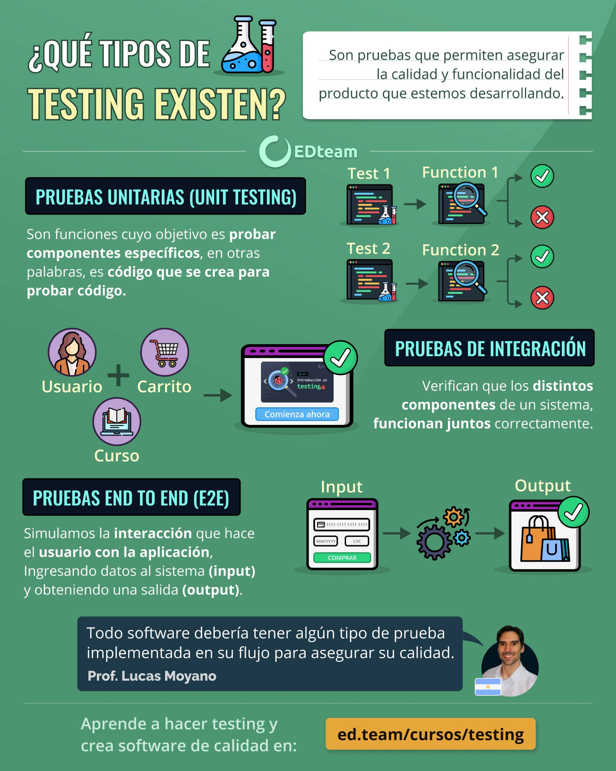
Pruebas
Tenemos tres tipos de test:
Unitarios ( 70%)
Integración (20%)
Ui (10%)
Notes:
Tenemos tres tipos de test, test unitarios (70%) para comprobar el funcionamiento aislado de las funciones que vamos programando, test de integración (20%) para probar el flujo completo de la aplicación y los test de ui (10%) nos permite comprobar la ui.

Slide 19
Distribución
La aplicación se distribuye a través de una apk a los clientes.

Slide 20
Manual
Gitbook

Slide 21

Conclusiones

